Slide 1



OSP- 최종 발표
Vue.JS Sticky Notes 심화
#OSP #Sticky #Notes #발표
- 20180675 양대원 -
- 20180231 김영욱 -

Slide 2
개발 일정 및 팀원 별 역할
일정 구현모델 | 11/10 | 11/18 | 11/26 | 12/4 | 12/6
Tensorflow | O
테마 vuex |  | O
검색 & 페이징 기능 개선 |  | O
그림판 |  |  |  | O
날씨에 따른 테마 변경 |  | O
번역 |  |  | O
명언 |  |  | O
이미지 | O
사이드 메뉴바 |  |  |  |  | O
카카오 로그인 api |  |  |  |  | O
Notes:
양대원: Tensorflow, 이미지(imgur), 검색 & 페이징 기능 개선, 번역, 사이드 메뉴바, 테마vuex, 카카오 로그인 api, 날씨에 따른 테마 변경
김영욱: 테마vuex, 그림판, 날씨에 따른 테마 변경, 명언

Slide 3
개발 일정 및 팀원 별 역할
양대원(팀장): 구현, 발표자료 제작, 시연 동영상 촬영, 보고서 작성
김영욱(팀원): 구현, 발표

Slide 4
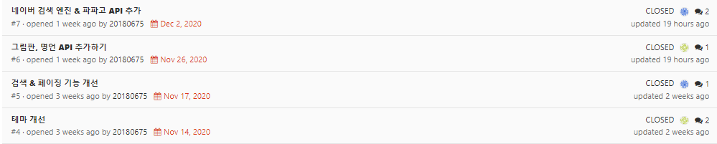
GitLab 사용 현황(1/2)

Slide 5
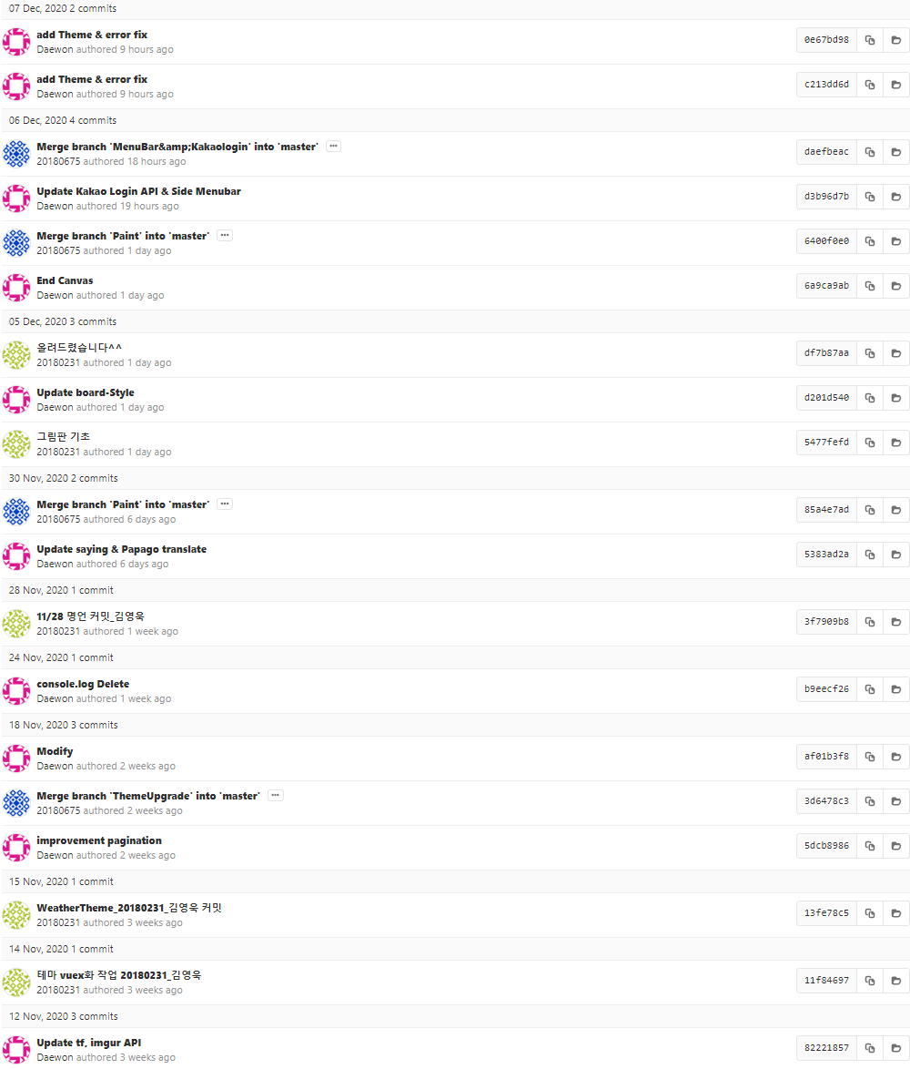
GitLab 사용 현황(2/2)

Slide 6
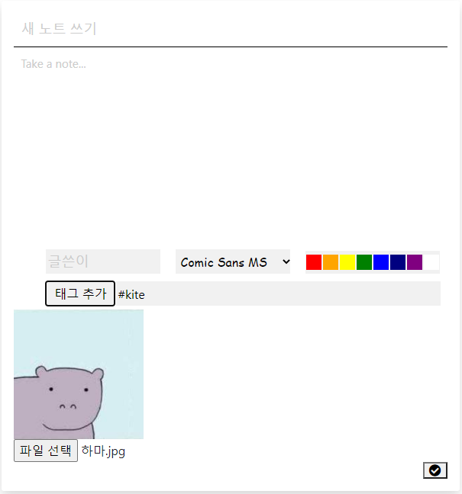
기능 리스트(1/7)
이미지 추가 및 인식 기능 추가(Tensorflow AI 활용)
- 노트 에디터에서 이미지파일을 입력 받을 수 있도록 설정
- 이미지를 추가하면 imgur api를 이용하여 링크형태로 노트 데이터에
저장
- img태그는 노트 데이터의 이미지링크를 소스로 가져와 출력
- 이미지 상단의 ‘태그 추가’버튼을 누르면 이미지와 맞는 해시태그를
추가
- App.vue에서 model을 학습하고, 결과값을 v-bind를 이용하여
노트에디터로 전송

Slide 7
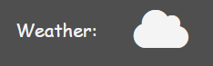
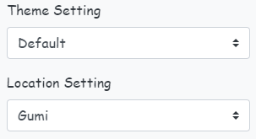
기능 리스트(2/7)
테마 변경 개선
- 메뉴바의 Location Setting을 변경하면 openweathermap api에
위치를 기반으로 정보를 가져옴
- 해당 날씨에 맞게 테마를 변경함
- 테마를 변경하기 위한 데이터를 vuex로 이동하여 테마를 변경
하기 위한 변수 삭제 및 최적화

Slide 8
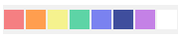
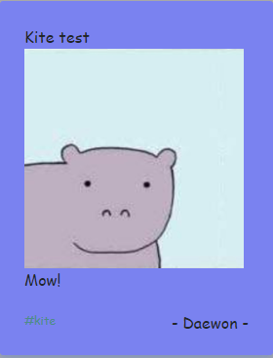
기능 리스트(3/7)
노트 UI 수정 + 사진 추가
- 사진 출력
- 사진은 imgur api를 이용하여 링크를 이용하여 로컬에 저장 X
- 노트의 색 설정 변경
- 한페이지에는 4개의 노트가 뜨도록 설정

Slide 9
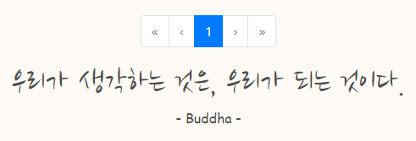
기능 리스트(4/7)
한줄 명언 출력
- https://type.fit/api/quotes의 API를 이용하여 객체 형태의 배열을 가져와 text와 author를 가져옴
- 새로 고침할 때 마다 다른 명언이 나오도록 random함수를 사용하여 항상 다른 명언 출력
- Kakao translate API를 이용하여 text는 한글로 번역되게 한 다음, 출력 되도록 설정
- 폰트는 GoogleApi의 Nanum+Brush+Script 폰트를 가져옴

Slide 10


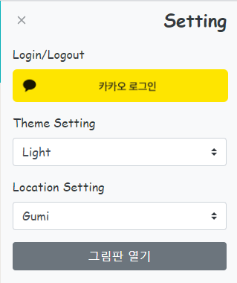
기능 리스트(5/7)
Header UI 수정 + 메뉴바 추가
- Header의 기능을 메뉴바로 이동
- Header 우측의 톱니바퀴를 누르면 메뉴바가 생김
- Bootstrap의 b-sidebar 태그를 사용

Slide 11
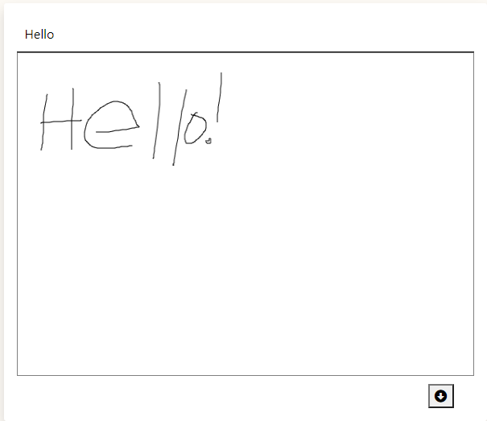
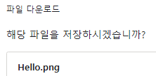
기능 리스트(6/7)
그림판 추가
메뉴바의 그림판 열기를 누르면 나타남
마우스를 이용하여 그림을 그린 뒤, 그림을 다운로드 할 수 있음
사진의 이름은 상단의 제목으로 지정됨
Html2canvas라이브러리를 이용함

Slide 12
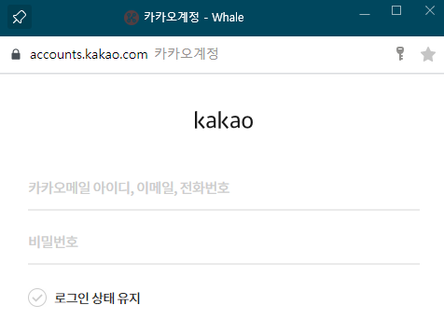
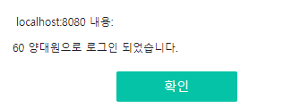
기능 리스트(7/7)
카카오 로그인 API
- Kakao SDK를 사용하였음
- 메뉴바의 카카오 로그인을 누르면 로그인 팝업창이 뜸
- 로그인하면 계정의 닉네임에 접근하여 알림으로 안내
- 닉네임은 로그인이 되어있는 동안 유지되며, 새 노트를 쓸 때, 글쓴이에
자동 입력됨

Slide 13
버그 수정 & 기능 개선
검색 & 페이징 기능 개선
- 검색 결과와 상관없이 전체 노트 수에 따라 페이지를 나누는 부분 수정
- 검색을 했을 때, 노트가 당겨져서 나오지 않고 해당노트가 있던 페이지에 나오는 현상 수정
- 노트를 추가한 뒤, 새로고침을 하기 전에 추가한 노트가 보이지 않는 현상 수정
테마 종류 추가
- 날씨에 따른 테마 변경에서 날씨와 어울리는 색이 나오도록 테마 개선
- 테마가 변경될 때, Note App의 글 색상도 변경
- 기본 테마 종류 추가 (Midnight)

Slide 14
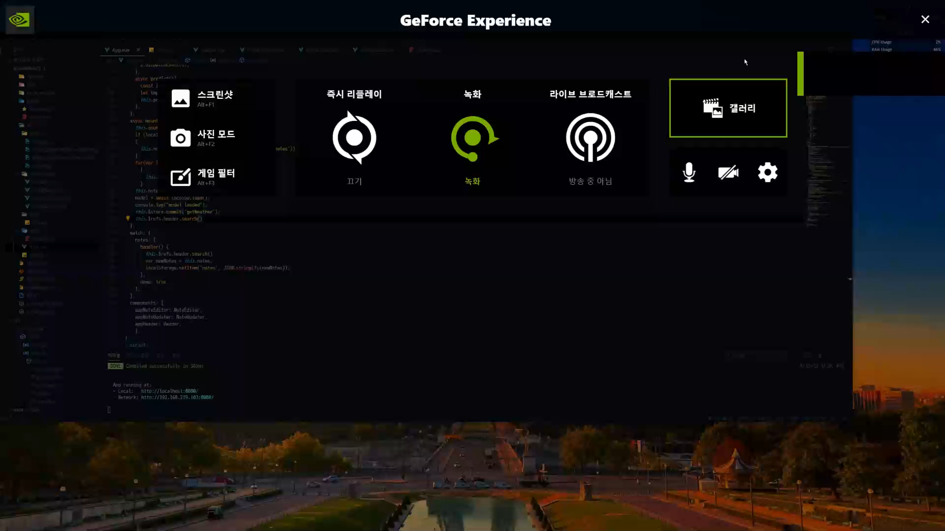
데모 영상

